Slide 1
電子化政府與選戰共和國
國立臺北商業大學
106學年度第1學期選修通識
網路民主與公共論壇
授課教師：陳閔翔 通識教育中心助理教授
教學助理：蔡秉珂、林子卉、江星誌
2017.10.31
本課程獲教育部「教學創新先導計畫(PBL課程)」補助

Slide 2
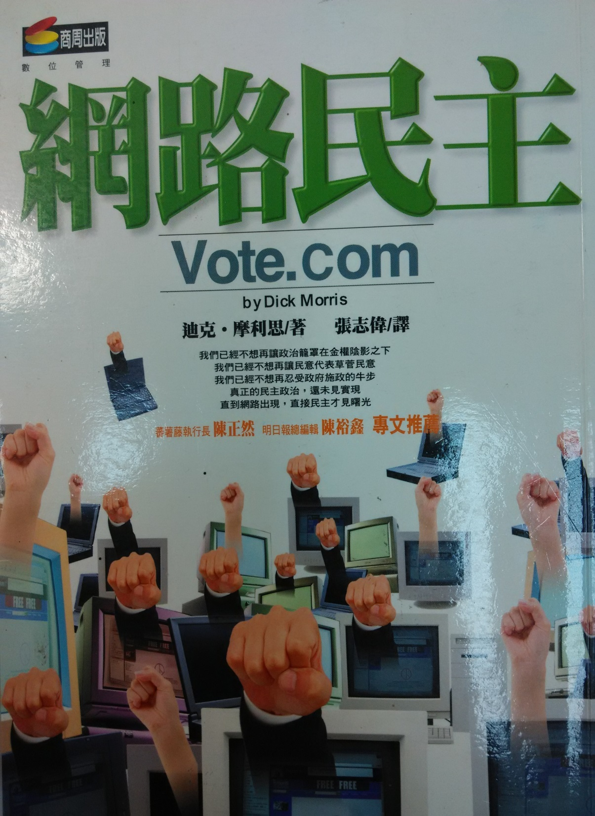
拍攝自教師書架之圖書
民意有時是錯的，在網路民主中，也許統治者與民有約，掌握直接溝通，才能縮小這個差距。
~摩利思

Slide 3
一 電子化政府趨勢
全球化與資訊社會來臨，傳統官僚/科層制→新政府運動/組織再造/企業型政府。
政府職能的典範轉移：專家治理→公民參與。公共性的民主治理。
趨勢與特徵：多重目標的公共政策、 風險管理與評估，公民社會、跨域治理、電子化政府、新公共管理、新公共 服務、第三部門/NGO、貪腐……。
新科技、新媒體、新政治的民主4.0 →民主行政、夥伴關係、科際整合。

Slide 4
一 電子化政府趨勢
電子化政府(e-government)：政府應用資訊通訊科技提升內外部關係→電子治理。
資訊科技運用：虛擬/數位政府，資訊提供(透明)、線上申辦、互動諮詢(意見調查蒐集)、決策參與(網路投票)…→開放政府。
效能提升：E化行政、績效/政策管理。
最新應用：台北市政府i-Voting實驗， 網址https://ivoting.taipei/。
問題：門檻、資訊安全、隱私權等。

Slide 5
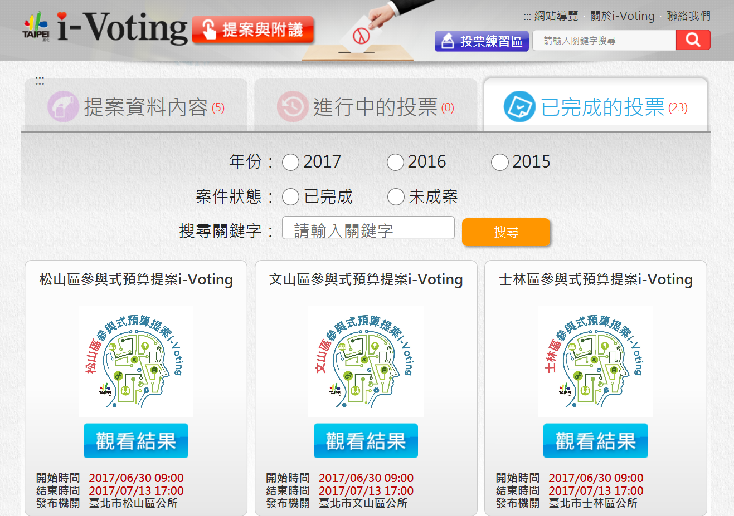

Slide 6
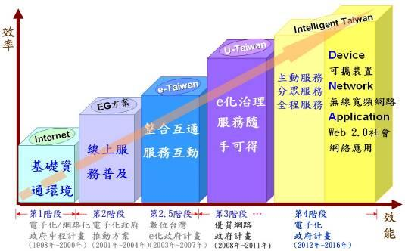
引自國發會網站

Slide 7
二 線上民主模式
選人行動：電子投票，電子投票系統、遠端網路投票。北市勞動局長(20141215) https://www.youtube.com/watch?v=mLP4sVX0C5Q
選事行動：電子參與，政策議程設定、政策正當化、政策規畫分析執行評估等。首宗i-Voting公館徒步區廢止(20150117) https://www.youtube.com/watch?v=p4qzt7vGg6E
社子島i-Voting投票率低(20160228) https://www.youtube.com/watch?v=CT7qUGpkuZk
婦女館i-Voting最高票淘汰(20170306) https://www.youtube.com/watch?v=4-OY10qB2IA

Slide 8
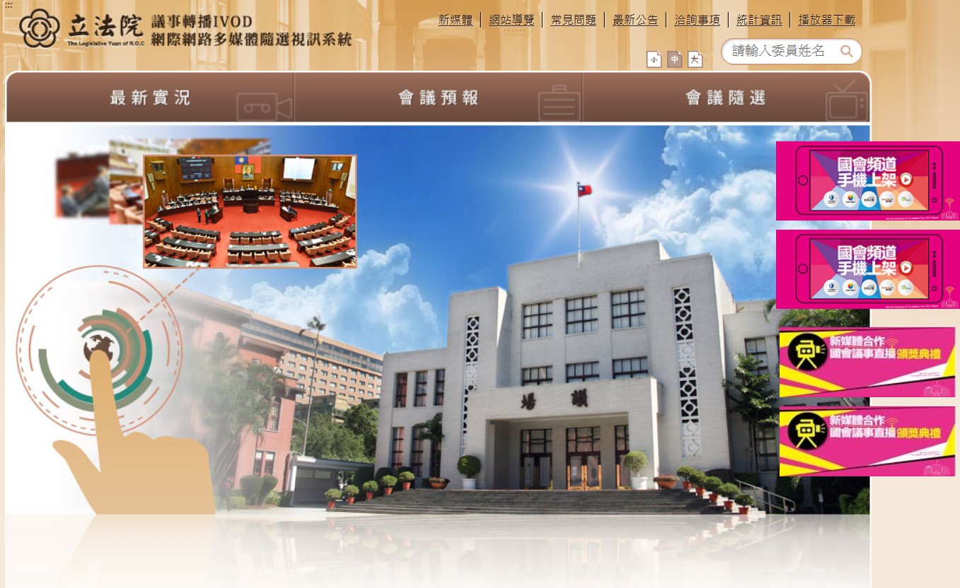

Slide 9
三 立法院IVOD系統
IVOD於2009年2月20日第7屆第3會期開議日對外開播(KMT王金平任內)，透明國會、開放國會第一步。
院會及8個常設委員會的直播與隨選。
立法院議事轉播IVOD網際網路多媒體隨選視訊系統http://ivod.ly.gov.tw/
從單一網路到國會頻道、百家爭鳴：蘇嘉全任內，有線無線新媒體共29家媒體。
2016年4月8日國會頻道開播(民視四季等)https://www.youtube.com/watch?v=5SgpsmPBr0o

Slide 10
三 立法院IVOD系統
立法院議事觀看指南(公督盟20170315) https://www.youtube.com/watch?v=RoZ7HyoEy9o
20170915國會頻道手機上架(公視新聞)。https://www.youtube.com/watch?v=Ug31KubVemo
2007年公督盟成立，2008年2月開始針對(第7屆第1會期)立委評鑑(20170925) https://www.youtube.com/watch?v=POECtRfDh7w
公民監督國會聯盟：公督盟評鑑立委介紹(20150830)https://www.youtube.com/watch?v=Xp0kHphrf5Y
監督立委是全民的責任→個人作業介紹。

Slide 11
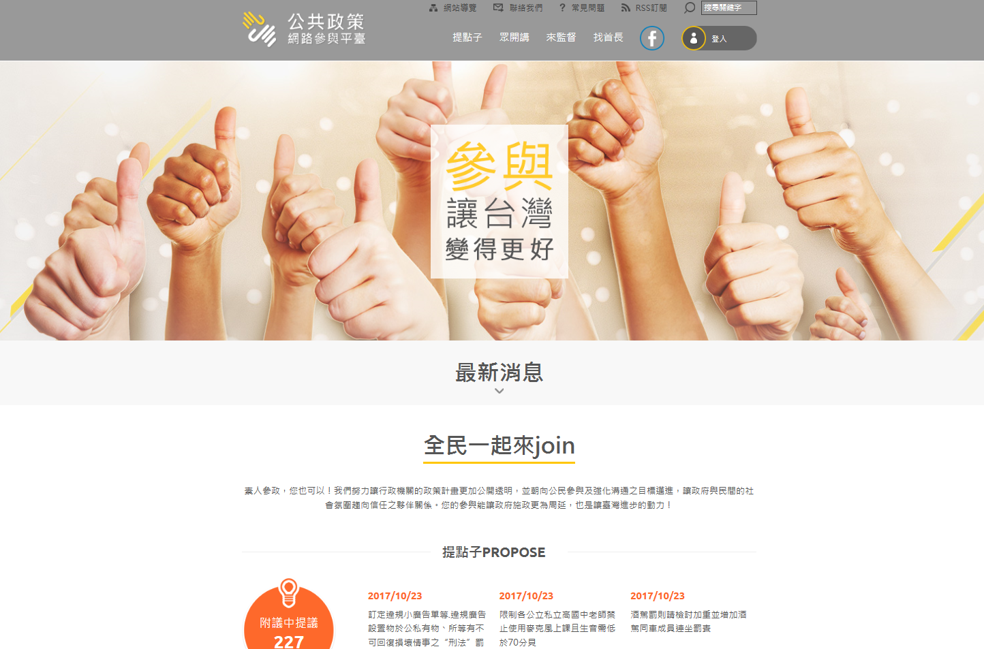

Slide 12
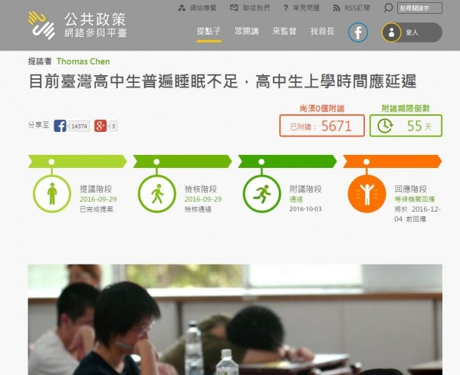

Slide 13
四 公共政策網路參與平台
國家發展委員會(國發會)2015年2月建置2016年8月改版，以行政院業務為主，地方政府為輔https://join.gov.tw/。
由下而上：提點子，眾開講(集群眾智慧)，來監督(透明)。多元參與。
國民提案(公民請願)：提議→檢核(7天)→覆議(60天5000人)→政府回應(2個月內)。
改日韓時區網友2天過門檻(20171019) https://www.youtube.com/watch?v=1ykoPhh2LQs

Slide 14
五 民間的力量：零時政府
g0v零時政府：2012年成立的線上社群。
起源：一群台大資工校友不滿行政院廣告https://www.youtube.com/watch?v=7sWx-sj7_JU以政府預算視覺量表http://budget.g0v.tw/view3 參加Yahoo!Open Hack Day獲獎成立。
目標：開放資料政府透明人民做主。特色：以開放原始碼/自由軟體為基底，關心言論自由、資訊開放，希望以最新科技，提供讓公民更容易使用的資訊服務。

Slide 15
零時政府網站截圖

Slide 16
六 網路選戰分析
網路民主參與對你有吸引力嗎？
傳統嘉年華：候選人到你家附近街頭拜票，發文宣、握手與照像有用嗎？電視上大型造勢場合直播有印象/效果嗎？
新興網路拉票：候選人如果有個人網頁、部落格或網誌相簿比較吸引你？或是可以直接fb/line對談好?
常態政治的網頁vs選舉期間的更新。
新目標群：青年網路族群。

Slide 17
六 網路選戰分析
2008年以前以形象廣告為主。
2008總統大選：仍以傳統為主，馬蕭Long stay創舉vs長昌的逆轉勝。
2012雙英對決：開始經營臉書粉絲，大型造勢晚會、下鄉等多軌發展。
2014九合一：五都選舉的網路戰，主題歌、多樣形式如音樂會、騎腳踏車等。
2016年網路戰成熟並成為決戰點！

Slide 18
六 網路選戰分析
文宣拉票多樣化
選舉網站立體化
網頁聲光豐富化
討論空間自由化
候選人特色形象化
牛肉政見口號化(手譯員)
經營更新專業化
網頁生命循環化

Slide 19
小結 網軍動員與霸凌現象
婉君/軍：形容在選舉期間或政治議題發燒時，被特定陣營指派上網製造言論或文章/洗版的人。可分主動型與被動員型。
特徵：具創造內容能力(找資料/圖表)、隨時黏網大量發言(及時)、懂得社群營造及分享(傳播)、專業與說服。缺點：真假、反串、失焦等
柯P五人網軍打科技選戰20141204 https://www.youtube.com/watch?v=aiX6Ln4XsB8
大選小英臉書遭對岸網友灌爆(20151110) https://www.youtube.com/watch?v=NorA7hBd2NA
時力養網軍徐永明澄清沒有(20170712) https://www.youtube.com/watch?v=YjPo1l-saps

Slide 20
引自中時電子報

Slide 21
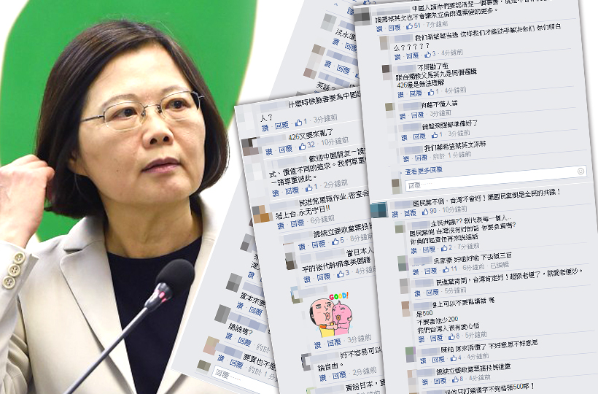
引自網路截圖

Slide 22
謝謝聆聽
Thank you for your attention！

